Slide 1
Instrucciones
1. HAZ CLICK EN EL BOTÓN
PARA OBTENER UN NÚMERO
Recurso digital para trabajar el concepto: unidad, decena y centena
2. Completa con las unidades, decenas y centenas correspondientes pinchando en la figura y aparecerá coloreada
3. Para eliminar el color haz click en el botón que aparece debajo de cada figura

Slide 2
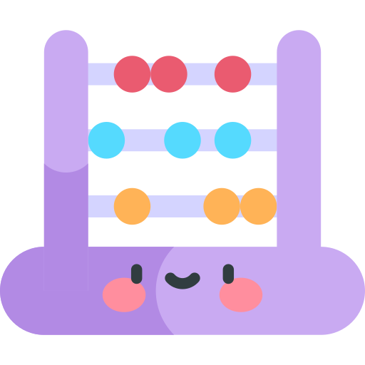
CUENTA Y COMPLETA
centena
decena
unidad
?
*Sólo números del 1 al 259
11
123
2
34
104
45
20
134
33
109

